Slide 1
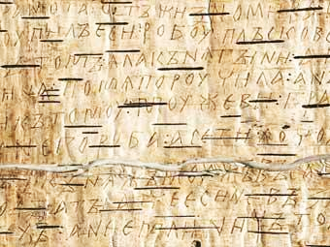
Научный проект
«Изучаем бумагу»
Выполнил
ученик 2 «А» класса
Суздальцев Ярослав

Slide 2
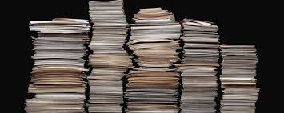
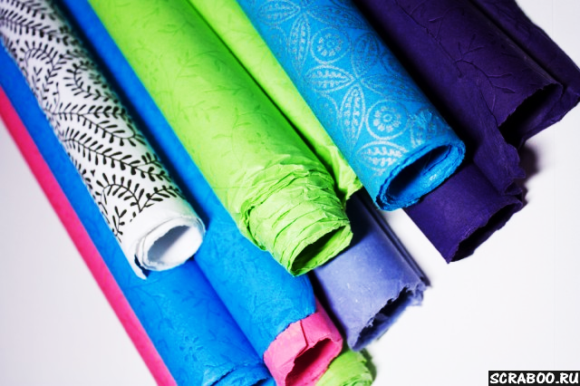
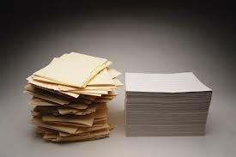
Бумага даёт нам широкие возможности для творчества: её можно складывать, резать, клеить. На ней можно рисовать и печатать. Бумагу чаще всего делают из древесины, которую измельчают и перемешивают с водой. Полученную массу выкладывают на сита, прессуют и сушат. С сита снимают листы бумаги. Но можно перерабатывать и использованную бумагу.

Slide 3
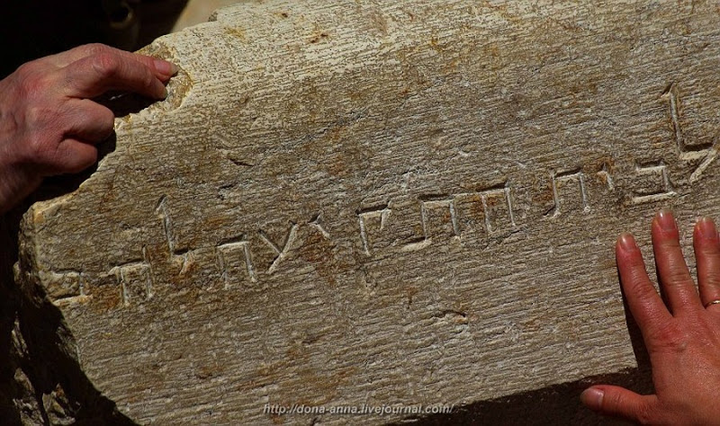
А ЧТО ЖЕ БЫЛО ДО БУМАГИ?
У бумаги было много предшественников. Камень и глина, пергамент и берёста, папирус.
Древние люди высекали надписи на камнях.
Камень с надписью

Slide 4
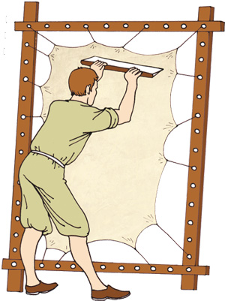
Во 2-ом веке до н.э. в Малой Азии в Пергамском царстве в городе Пергаме было организовано производство прекрасного материала для письма из обработанных особым способом кож молодых животных – телят, ягнят, козлов
Изготовление пергамента

Slide 5
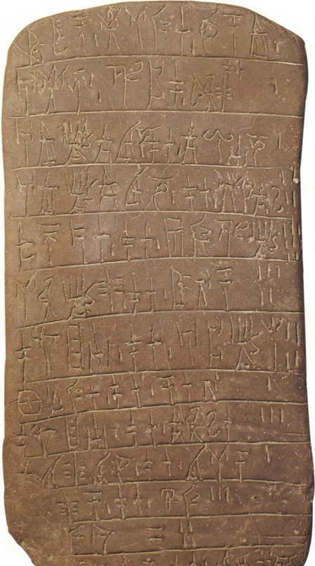
Глиняная плитка с надписью
Древние Ассирийцы писали на сырой глине острыми палочками. Писать на глине было очень легко. После глину обжигали и она становилась прочная как камень.

Slide 6
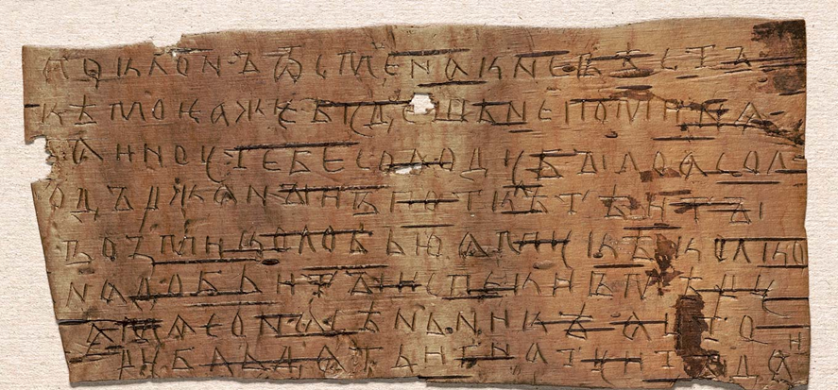
Береста – это верхний слой березовой коры. Этот природный материал, можно сказать, «добывается» в лесу.

Slide 7
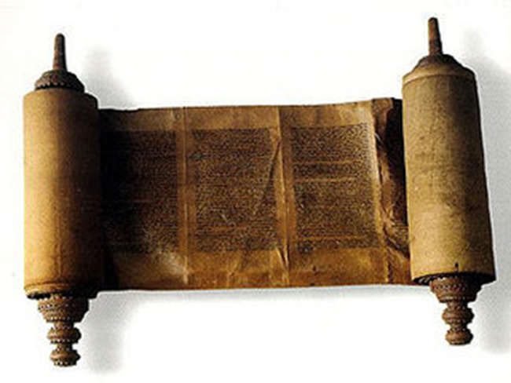
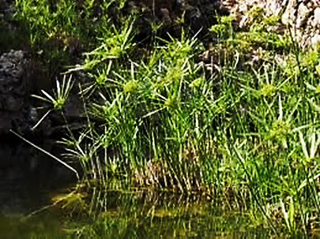
Папирус — это растение, росшее еще в давние времена на болотистых берегах Нила. Стебли этого растения резали на части и замачивали на 2-3 дня в воде. Затем их клали под пресс. Бумага получалась очень тонкая поэтому её скручивали в трубочки.

Slide 8
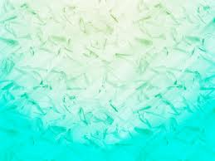
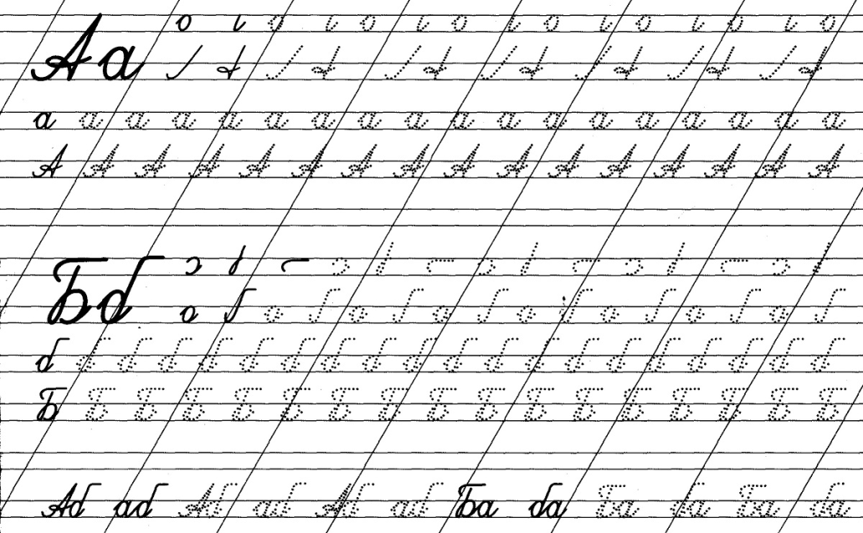
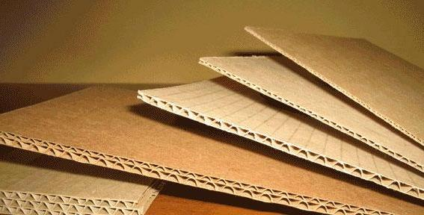
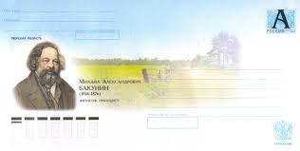
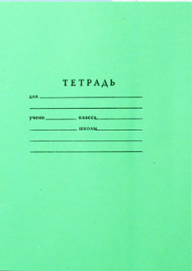
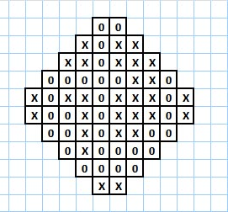
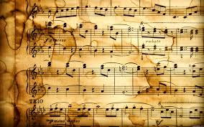
Где же появилась первая бумага?

Slide 9
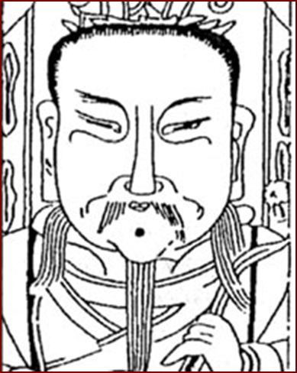
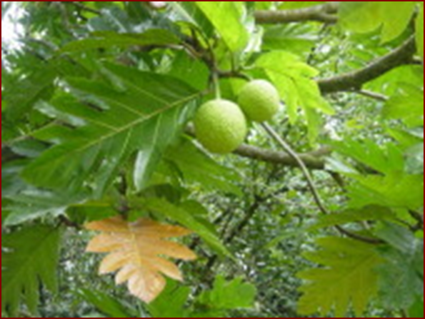
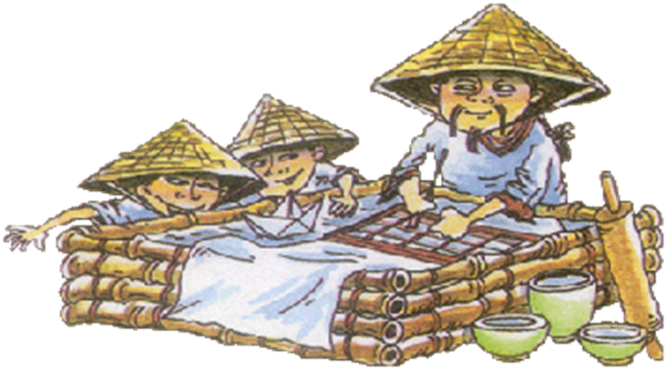
Бумагу изобрел в Китае примерно в 105 году Цай Лунь. Он нашел способ делать бумагу из волокнистой внутренней части коры тутового дерева.

Slide 10
Китайцы долго растирали кору деревьев, щепки, тряпьё в воде, пока не получалась каша без комочков, потом они выливали эту смесь на подносы, на дне которых находились длинные узкие полоски бамбука. Когда вода стекала, мягкие листы клали сушиться на ровную поверхность. Для этой цели использовали бамбук и старые тряпки. Позднее кто-то догадался, как улучшить качество бумаги, добавив в нее крахмал.

Slide 11
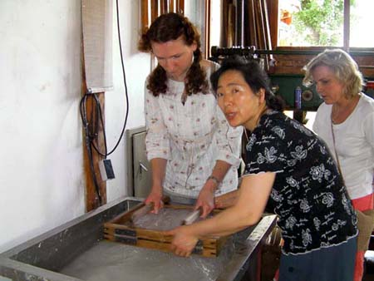
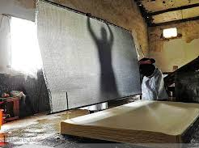
Делали бумагу вручную, с применением самой примитивной техники. За день получали не более 100–120 килограммов. С развитием книгопечатания бумаги требовалось все больше. Тряпья, сбором которого занимались тысячи людей, не хватало. И тут решили испробовать дерево. Опыт удался – древесину расщепили на отдельные волокна и превратили их в бумажную массу. С тех пор и производят бумагу из дерева.

Slide 12
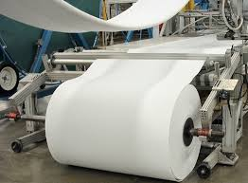
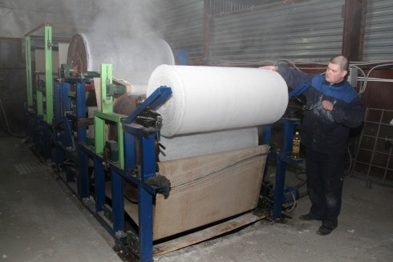
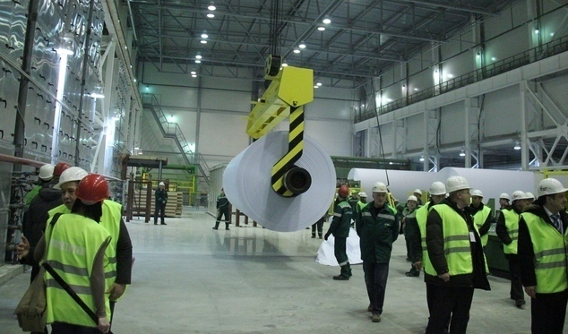
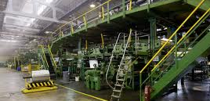
Сейчас бумагу делают примерно также, только всё это выполняют машины. Бумагоделательные машины выпускают бумажную ленту шириной в несколько метров со скоростью 600-750метров в минуту.

Slide 13
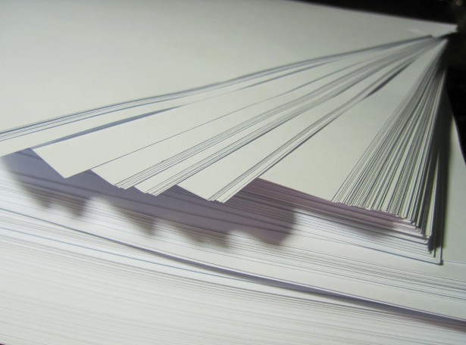
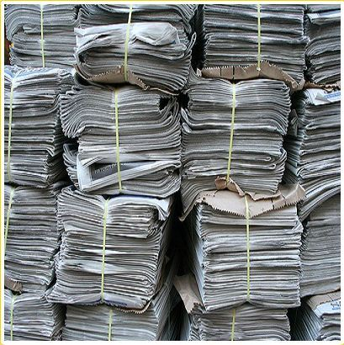
.
Цель проекта - выяснить,
можно ли в домашних условия сделать бумагу самому.

Slide 14
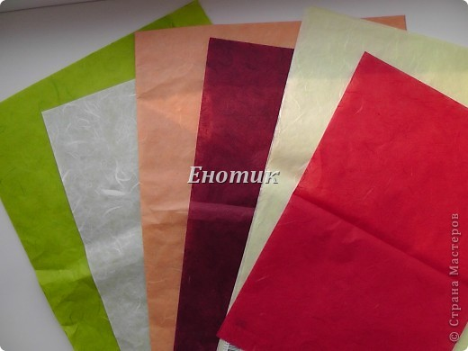
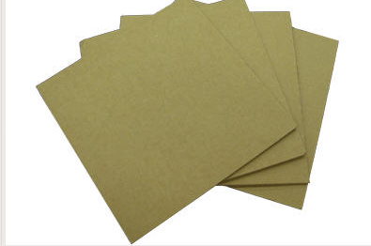
Гипотеза
Предполагаю, что в домашних условиях можно сделать самостоятельно бумагу.

Slide 15
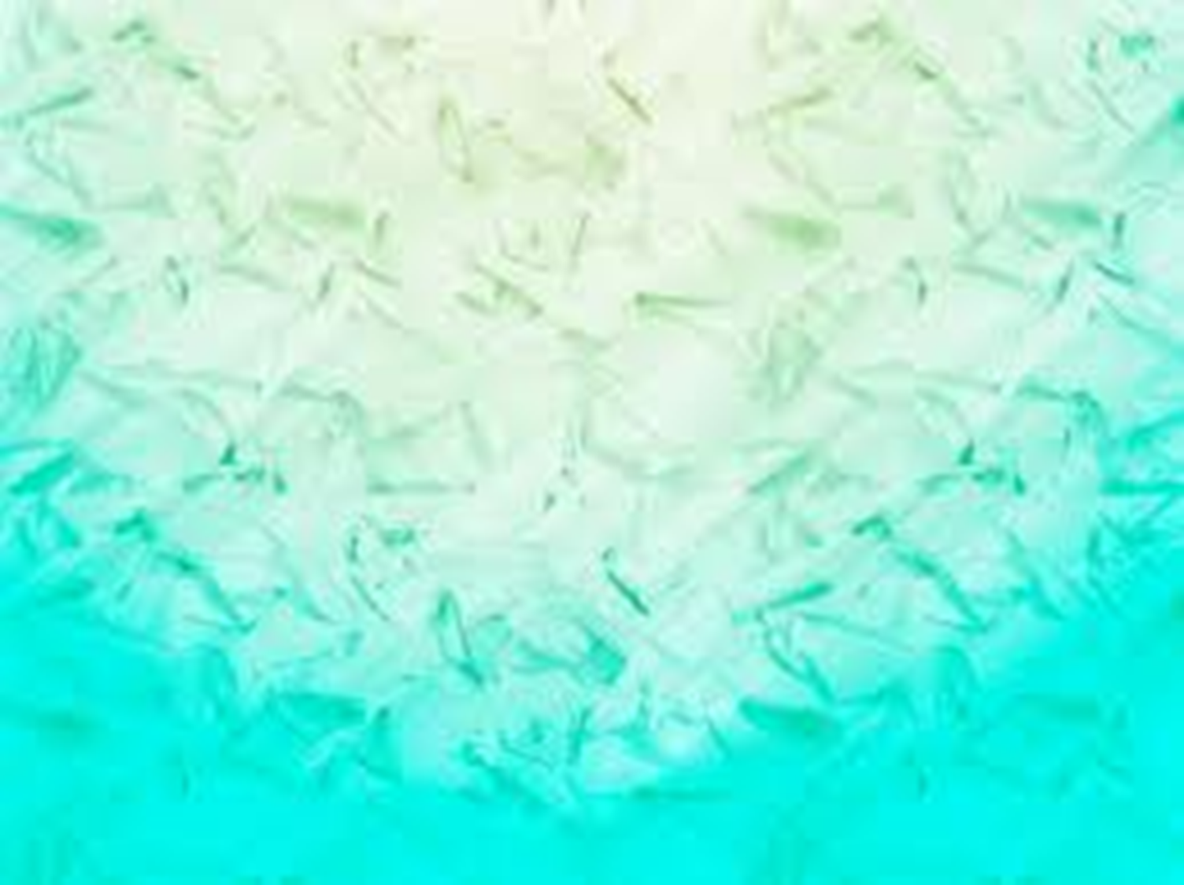
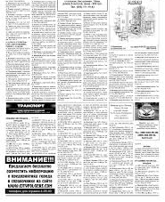
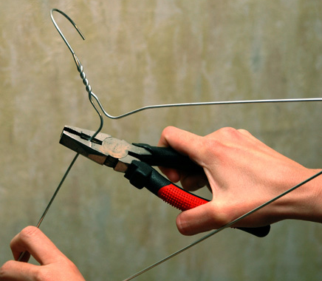
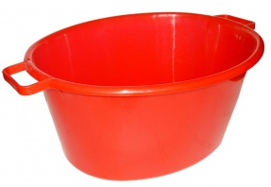
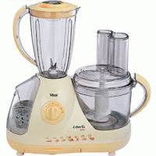
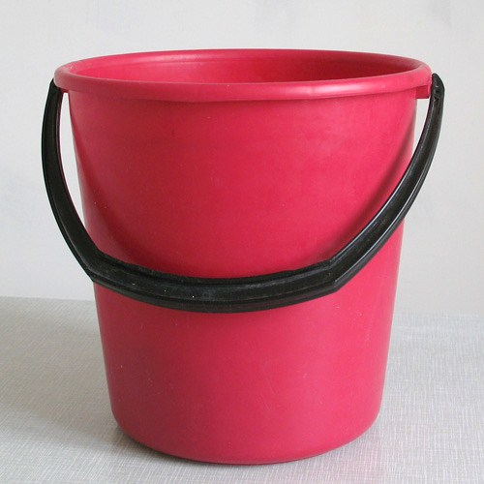
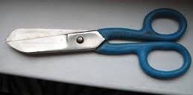
Для проведения этого проекта мне потребовались:
Старая бумага не слишком блестящая
Проволочная вешалка
Таз для стирки
Ножницы
Старые нейлоновые колготки
Два больших ведра
Много воды
Кухонный комбайн
Круглая резинка
Тупой нож

Slide 16
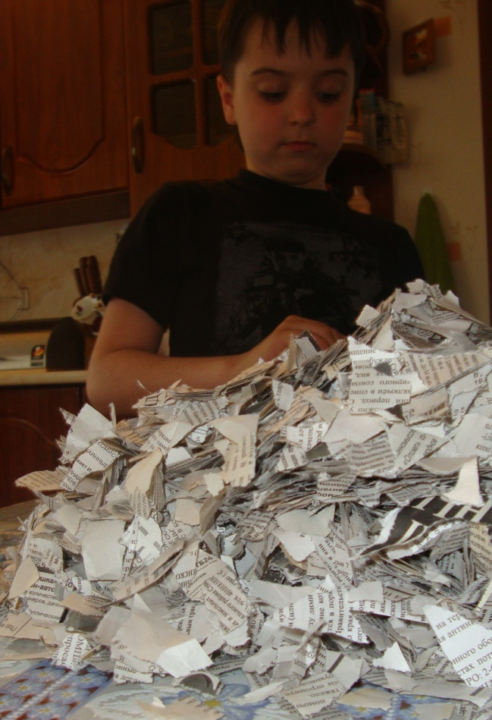
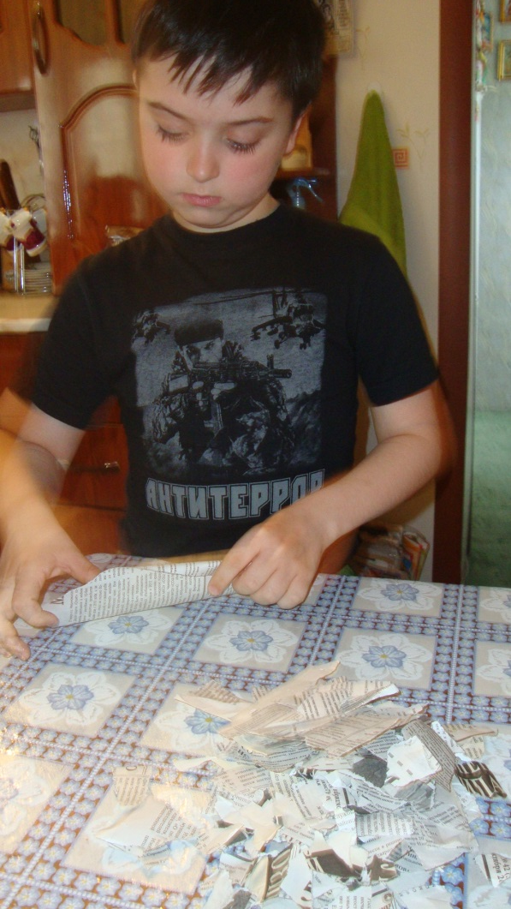
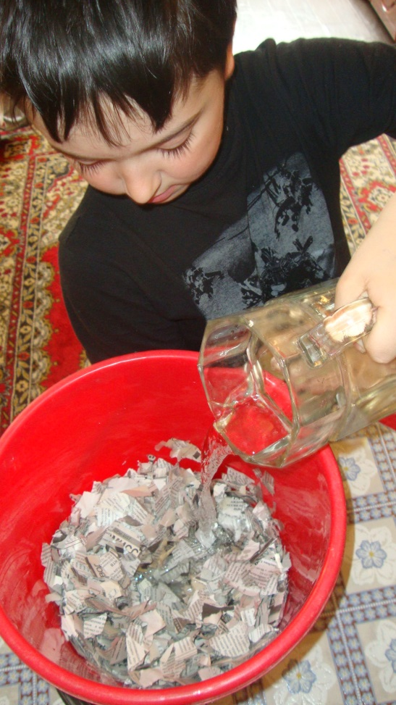
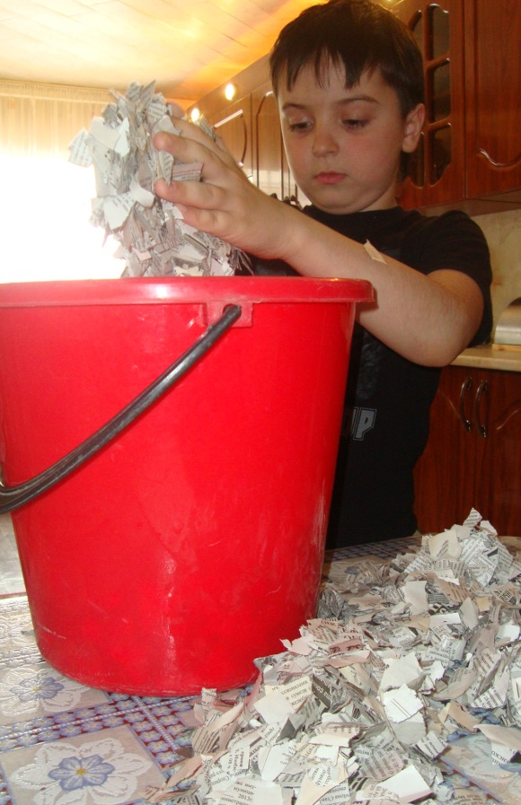
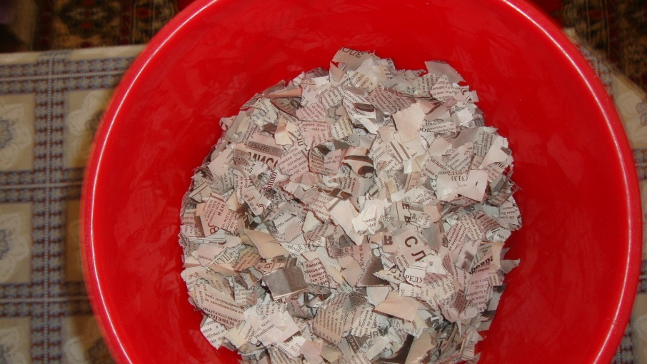
1 этап
Порвать на мелкие кусочки много бумаги и замочить в ведре холодной воды на ночь.

Slide 17
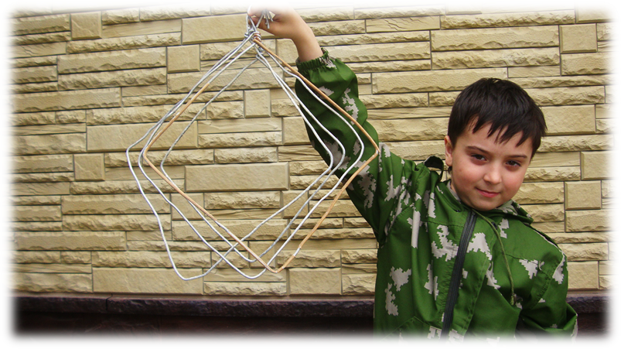
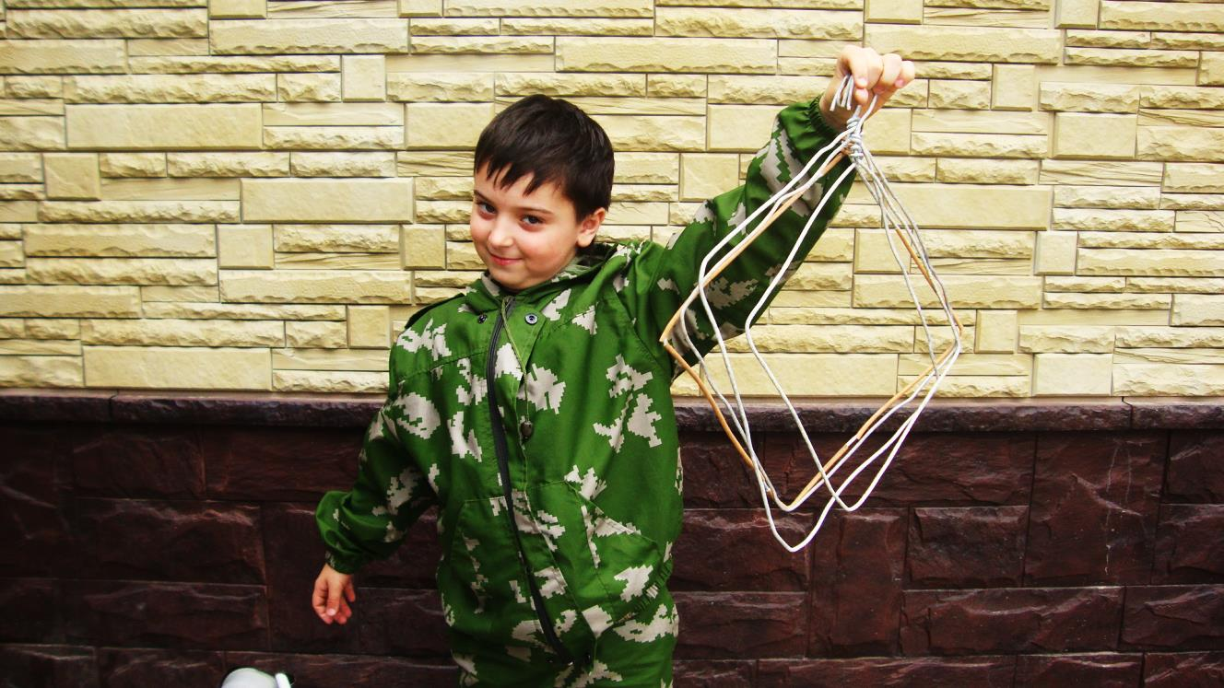
2 этап
Сделать или изогнуть из проволоки готовую вешалку что бы получился квадрат

Slide 18
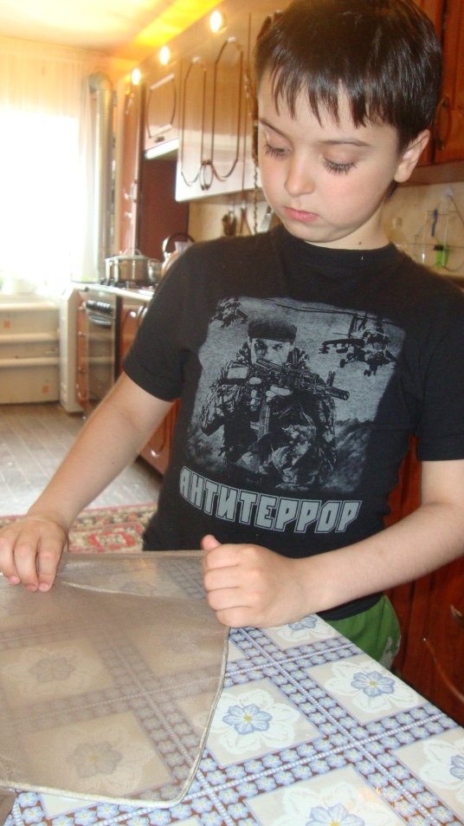
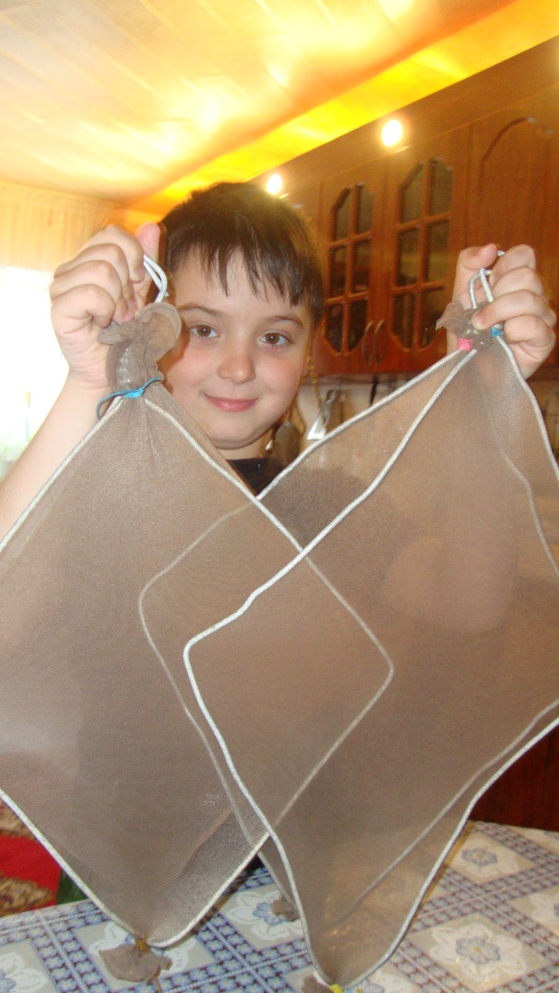
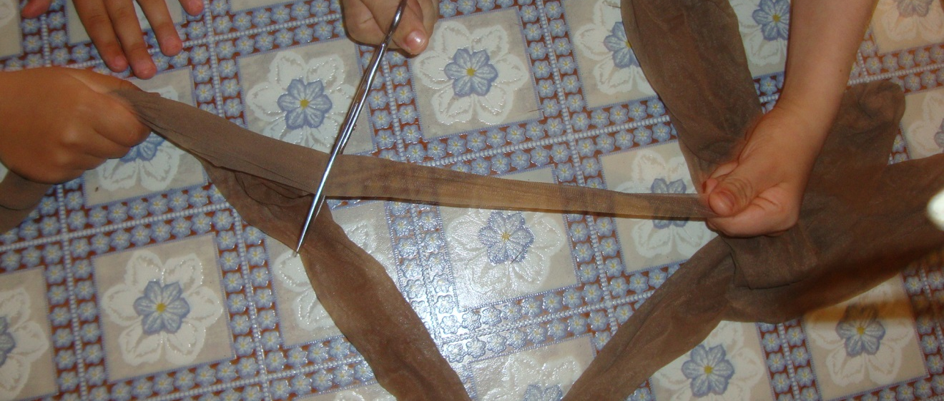
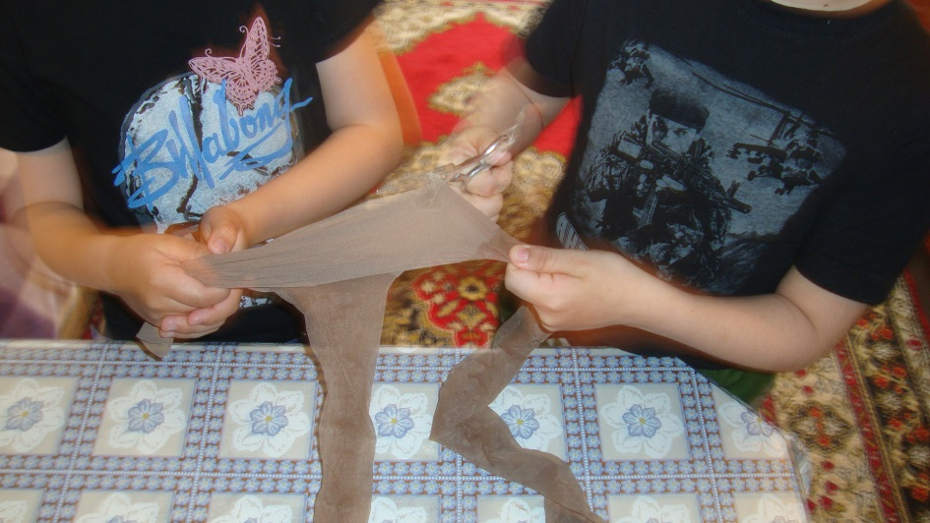
3 этап
Натянуть на вешалку одну штанину колготок. Ступню завязать узлом , а остальную часть колготок закрепить резинкой.

Slide 19
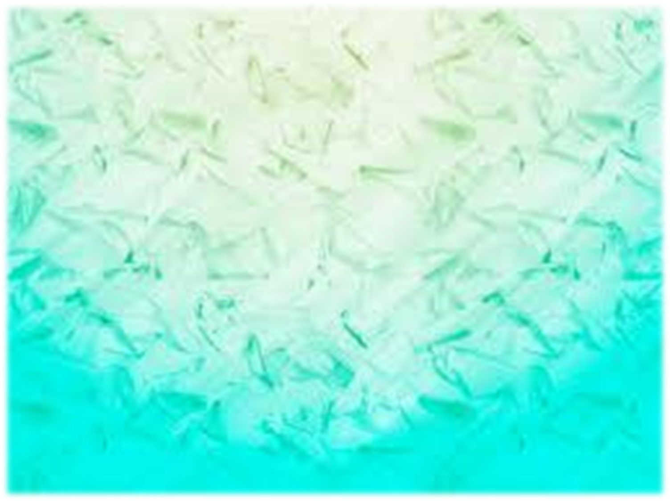
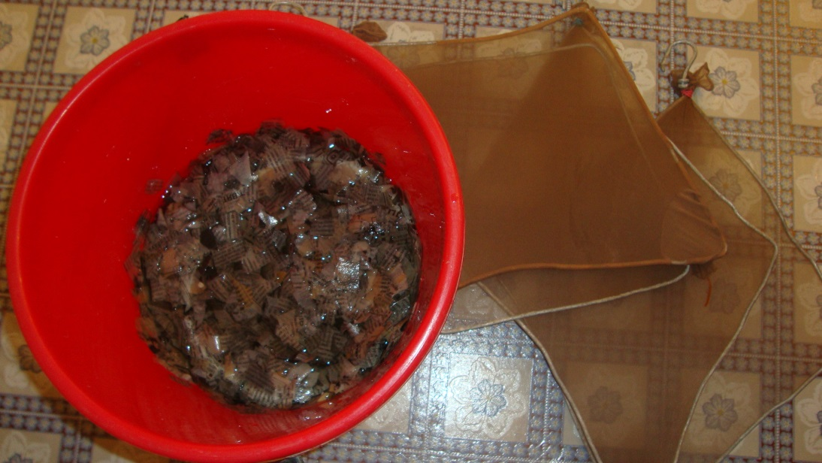
4 этап
Положить немного размоченной бумаги в кухонный комбайн, добавить большое количество воды и размолоть бумагу так чтобы не осталось комочков. Так сделать ведро смеси.

Slide 20
5 этап
Наполнить таз смесью и туда погрузить вешалку. Аккуратно поднимаю вешалку, держа её горизонтально.

Slide 21
6 этап
Положить вешалку на 5 минут на ровную поверхность, а затем повесить для просушки.

Slide 22
7 этап
Через несколько часов мой лист бумаги высох. Я аккуратно его отделяю тупым ножом.

Slide 24
У меня получилась бумага.
Это говорит о том, что гипотеза подтвердилась. Я узнал технику создания бумаги которой владели древние Японцы создавая свою первую бумагу.
Ещё я к смеси я добавлял красители и бумага получалась цветной.
ВЫВОД

Slide 25
Чудеса из бумаги

Slide 27
Самый большой в мире самолёт сделанный из бумаги.

